Slide 1
计算机文献检索
Internet 上的化学化工信息资源
通过Internet搜索查找化学化工信息
化学化工文献数据库的检索
专利检索

Slide 2
Internet 上的化学化工信息资源
Internet 是当今世界上最大的信息传播媒介，为化学化工信息检索提供了十分重要而便捷的途径， Internet 上的化学化工信息主要有如下类型。
化学化工新闻。
化学化工电子期刊与杂志。
化学化工图书。
化学会议信息。
Internet上召开的化学类电子会议。
专利信息。
化学数据库。
化学相关的学会、组织、机构、实验室及小组信息。
化学产品目录、电子商务及相关公司。
化学相关的教学资源、化学软件。
化学化工文献选读。
在线服务、在线讨论、论坛等。
网络化学相对于印刷版文献的优势所在，以及提供哪些便利？
与印刷版文献相比，网络化学信息容量大、检索速度快、便于管理使用。此外Internet还提供如期刊与杂志电子版、电子会议、化学化工软件、在线服务、在线讨论

Slide 3
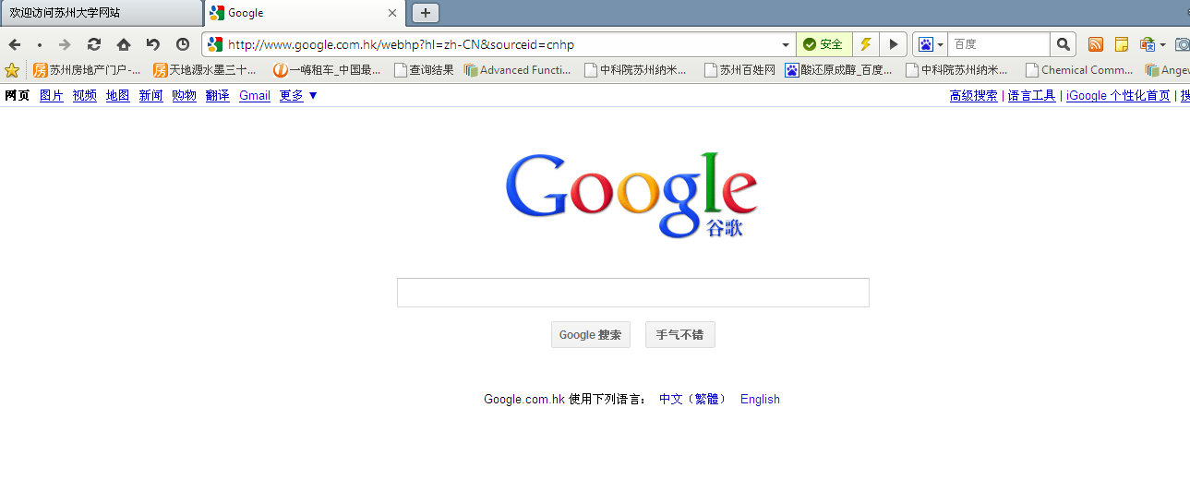
通过Internet搜索查找化学化工信息
谷歌
谷歌（Google）是全世界最大也是最受欢迎的搜索引擎，中文网址 http://www.google.cn
常规搜索
在搜索框中输入关键词，如“纳米材料” 然后单击“Google搜索”
如果搜索两个或两个以上的关键词，可以使用逻辑运算符进行搜索。谷歌使用空格表示逻辑“与”，减号“-”表示逻辑非，大些的“OR”表示逻辑或，上述逻辑算符可以混合使用，搜索引擎将从左向右的顺序进行读取。

Slide 4
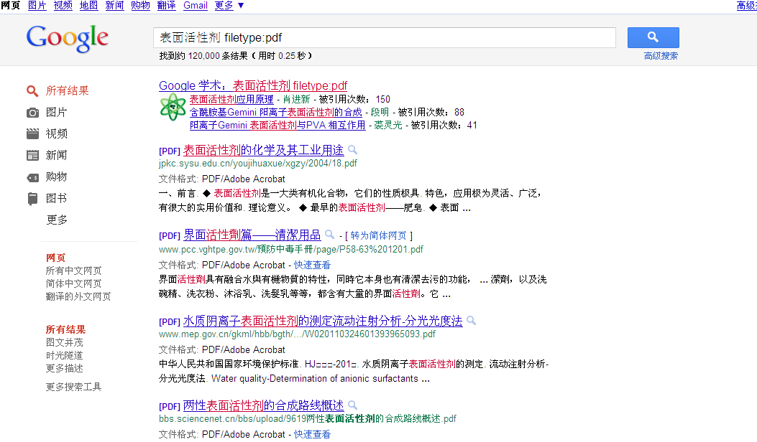
文档和学术搜索
谷歌支持对特定格式二进制文件的检索，例如微软的Office文档（.xls, wordperfect文档，Adobe的.pdf文档，ShockWave的.swf文档等）。限定搜索文档的格式需使用“filetype”命令，语法为：关键词 filetype:文件扩展名。 例如在搜索框中输入“表面活性剂 filetype:pdf” 将会获得所有包含关键词“表面活性剂的pdf格式文档”

Slide 5
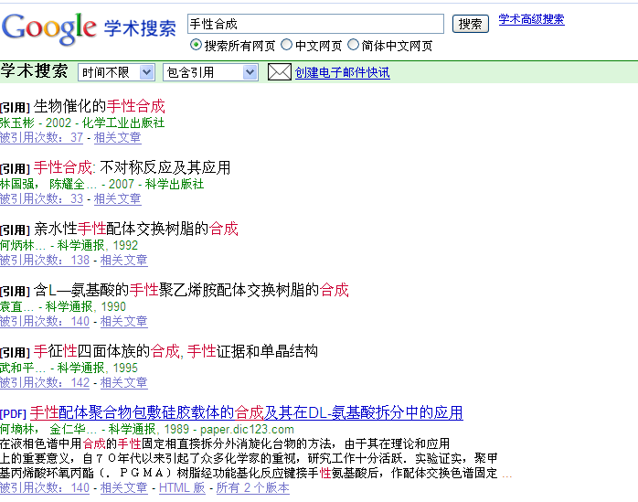
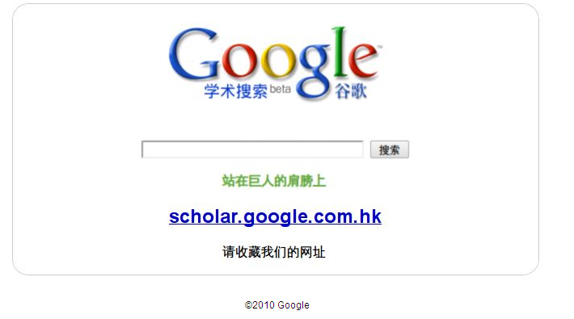
为了方便广大科技工作者，谷歌还提供了专门的学术搜索工具Google Scholar，用户可以同时检索众多学科和资料来源，如来自学术著作出版商、住那也行社团、预印本、各大学以及学术机构发表的论文、图书和摘要。网址是 http://scholar.google.cn 例如学术搜索“手性合成”获得的检索结果

Slide 6


必应
百度（https://cn.bing.com/）是全球最大的中文搜索引擎，百度的搜索方法与谷歌相似，此外百度还支持中文书名号的查询。加上书名号的查询有两个特殊功能，一是书名号会出现在搜索结果中；而是被书名号括起来的内容不会被拆分。
百度
百度（http://www.baiducom）是全球最大的中文搜索引擎，百度的搜索方法与谷歌相似，此外还支持中文书名号的查询。加上书名号的查询有两个特殊功能，一是书名号会出现在搜索结果中；而是被书名号括起来的内容不会被拆分。
与谷歌类似，也支持“filetype”命令，后可以跟一下文件格式：doc, xls, ppt, pdf, rtf, all. 其中all表示搜索所有这些文件类型。

Slide 7
科技论文期刊按其学术档次及学术影响共分为四级
一、国内一级学术期刊
包括《SCI》(科学引文索引)、《SSCI》(社会科学引文索引)、《AHCI》(艺术与人文引文索引)统计源期刊等
二、国内二级学术期刊
1、《中国科技论文统计源期刊》、《中文核心期刊要目总览》所列的理科学术期刊。
2、《CSSC统计源期刊》、《中国人文社会科学核心期刊要览》、《中文核心期刊要目总览》中所列的文科学术期刊。
1.在《人民日报》、《光明日报》理论版上发表的学术论文视作一级，在《中国教育报》、《文汇报》理论版上发表的学术论文视作二级。医学全在线www.med126.com
3、公开出版的国际专业学术会议或国家一级学会举办的全国性专业学术会议的论文集论文视作二级
三、国内三级学术期刊
公开出版的国家二级学会或省级学会举办的学术会议的论文集论文视作三级期刊，各级学术期刊的增刊、专刊、专辑等均降一级。医学 全在.线提供
四、国内四级学术期刊
除了上述三类外的由国家新闻出版总署批准的其他正规学术期刊。
*期刊中论文简报、摘要，会议报导，科技产品信息，译文，讲座等均不作研究论文对待。

Slide 8
化学化工文献数据库的检索
中国期刊全文数据库（中国知网）
CNKI工程，即中国知识基础设施工程（China National Knowledge Infrastructure） ，是采用现代信息技术，建设适合于我国的可以进行知识整合、生产、网络化传播扩散和互动式交流合作的一种社会化知识基础设施的国家级大规模信息化工程。
CNKI工程的主要内容包括：知识信息资源数字化建设及挖掘、网络数据存储与知识网络传播体系、知识信息组织整合平台、知识仓库建库管理和发布系统、知识信息计量评价系统和数据库生产基地建设等方面。
CNKI工程由清华同方光盘股份有限公司、清华大学光盘国家工程研究中心、中国学术期刊（光盘版）电子杂志社、清华同方光盘电子出版社、清华同方知识网络集团、清华同方教育技术研究院联合承担。

Slide 9
CNKI的产品
目前CNKI工程已拥有世界上最大的、每日远程更新、网络化的中国期刊全文数据库（CJFD）、中国优秀博硕士学位论文全文数据库（CDMD）、中国重要会议论文全文数据库（CPCD）、中国重要报纸全文数据库（CCND）、中国基础教育知识仓库（CFED）、中国医院知识仓库（CHKD）、中国企业知识仓库（CEKD）、中国城市规划知识仓库（CCPD）、中国科学文献计量评价数据库（ASPT）等CNKI源数据库及系列知识仓库产品。已在中国大陆及香港、台湾、美国等地建成十几个"CNKI数据库交换服务中心"，在全球包括中国内地、香港、台湾和美国、澳大利亚、新加坡、德国、加拿大、日本等国家和地区建有CNKI数据库镜像站点500多个，1000多个光盘检索服务站，1000多个网上检索服务站。

Slide 10
CNKI全文浏览
登陆CNKI主页（http://www.cnkinet）。点击“中国期刊全文数据库”即可进入该数据的检索页面。覆盖范围：理工A（数理化天地生）、理工B（化学化工能源与材料）、理工C（工业技术）、农业、医药卫生、文史哲、经济政治与法律、教育与社会科学 、电子技术与信息科学。其中化学化工文献属于理工B类。
CNKI的全文为CAJ、NH、KDH、CAS、CAA格式文件，需要下载专用的浏览器阅读。
检索之前请先下载并安装全文浏览器：CAJViewer

Slide 11
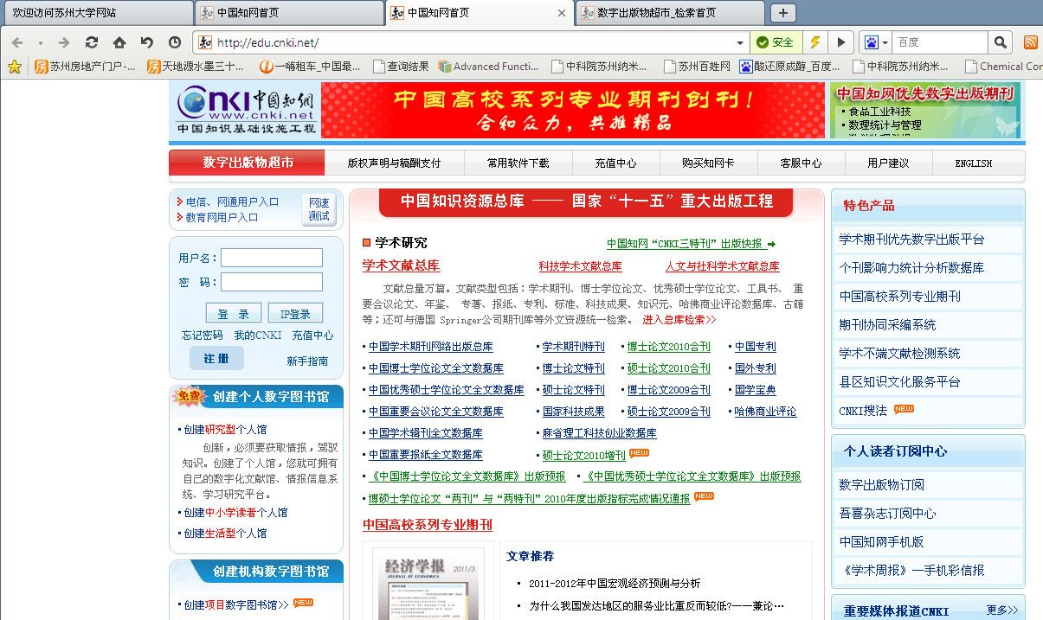

Slide 12
工程索引EI
工程索引（The Engineering Index, EI）,1884年由美国工程信息公司船板，是一个主要收录工程技术期刊文献和会议文献的大型国际权威检索系统，与SCI（科学引文索引），ISTP(科技会议录索引)、Scopus共称为直接著名的四大科技文献检索系统，是国际公认的进行科学统计与评价的权威检索工具。
Compendex(EI网络版)，是目前全球最大的工程领域二次文献数据库。主要提供科学工程领域的文献索引信息、涉及核技术、生物工程、交通运输、化学和工艺工程、照明和光学技术、农业工程食品技术、材料工程等。含700万条记录，每年曾25万条记录。中国镜像网：http://www.engineeringvillage2.org.cn

Slide 13
我校可提供的EI检索手段
1).在校图书馆的参考咨询部检索印刷型的美国工程索引年刊
2)通过校园网检索EI Compendex web数据库;
进入校园网主页,单击“图书馆”或在IE窗口的地址栏输入校图书馆主页地址：http://library.suda.edu.cn/, 回车,进入图书馆主页
选击图书馆主页上的Ei CompendexWeb,进入Ei Village 图书馆服务该界面分为两种检索模板：Easy search和Quick search，点击界面上的提示条即可在两种检索模板之间进行切换。

Slide 14
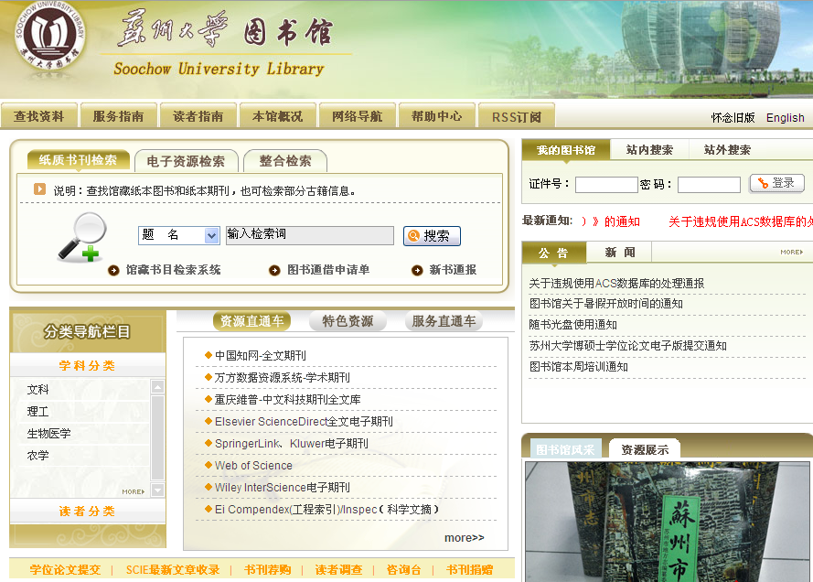

Slide 15
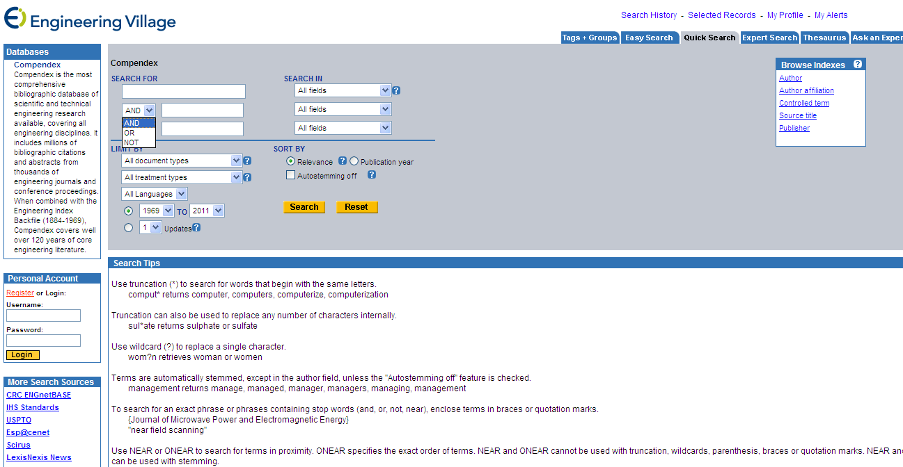
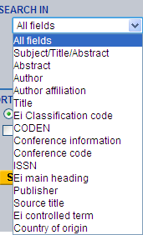
主题词、作者、第一作者单位和刊名字段进行索引后，将选定的内容粘贴到检索窗口上进行检索。粘贴到检索窗口内的检索词默认用OR连接，也可人工把OR编辑成AND或NOT。

Slide 16
科学引文索引SCI
科学引文（Science Citation Index, SCI）是由美国科学信息研究所1961年创办出版的引文数据库，是也是世界著名的四大科技文献检索系统之首，目前SCI自然科学数据库已有五千多种期刊，其中生命科学收录1350种，工程与计算机技术收录1030种，临床医学900种，农业生物环境950种，物理化学与地球科学900余种。
Web of Science 是美国THOMSON scientific 公司开发的基于WEB的产品，包括三大引文库（科学引文索引SCI、社会科学引文SSCI和艺术与人文科学引文索引A&HCl）和两个化学数据库（CCR、IC）,以ISI Web of Knowledge 作为检索平台。 ISI Web of Knowledge 是美国科技信息所（ISI）建立的新一代整合的数字化学术研究环境。通过 ISI Web of Knowledge 可以检索到的数据库包括： Web of Science ，Current Contents Connect, ISI Proceedings, Derwent Innovation Index, Journal Citation Reprots 等。
Thomson Scientific 的网页为 http://www.thomsonscientific.com.cn ISI Web of Knowledge 的网址为 http://www.isiwebofknowledge.com 用户在购买了使用权限后，可登陆ISI Web of Knowledge 上进行检索，其首页如图所示。

Slide 17
影响因子的产生和应用
在1998年，美国科技信息研究所所长尤金.加菲尔德(Eugene Garfield)博士在《科学家》(The Scientists)杂志中叙述了影响因子的产生过程。说明他最初提出影响因子的目的是为《现刊目次，Current Contents》评估和挑选期刊。目前人们所说的影响因子一般是指从1975年开始，《期刊引证报道》（Journal Citation Reports, JCR）每年提供上一年度世界范围期刊的引用数据，给出该数据库收录的每种期刊的影响因子。JCR是一个世界权威性的综合数据库。它的引用数据来自世界上3000多家出版机构的7000多种期刊。专业范围包括科学、技术和社会科学。JCR目前是世界上评估期刊唯一的一个综合性工具，因为只有它收集了全世界各个专业的期刊的引用数据，JCR光盘版有许多很好的界面，显示了期刊之间引用和被引用的关系。可以告诉人们，那些是最有影响力的期刊，那些是最常用的期刊，那些是最热门的期刊。除影响因子外还给出：期刊最新排序(Current Rank)、刊名缩写(Abbreviated Journal Title)、国际统一刊号（ISSN）、总引用数(Total Cites)、及时性索引(Immediacy Index)、总文章数(Total Article)、被引半衰期(Cited Half-Life)。

Slide 18
影响因子的计算方法
期刊的影响因子(Impact factor，IF)，是表征期刊影响大小的一项定量指标。也就是某刊平均每篇论文的被引用数，它实际上是某刊在某年被全部源刊物引证该刊前两年发表论文的次数，与该刊前两年所发表的全部源论文数之比。
计算公式：IF（k） = (n_{k-1}+n_{k-2})/N_{k-1}+N_{k-2}
说明：
k 为某年, N_{k-1}+N_{k-2} 为该刊在前两年发表的论文数量, n_{k-1} 和n_{k-2} 该刊在 k 年的被引用数量。
以计算2022年if 为例:
if 2022= （该杂志2021年和2020年刊载的论文在2022年被引用次数之和）/(该杂志2021文章数量 + 该杂志2020文章数量)

Slide 19
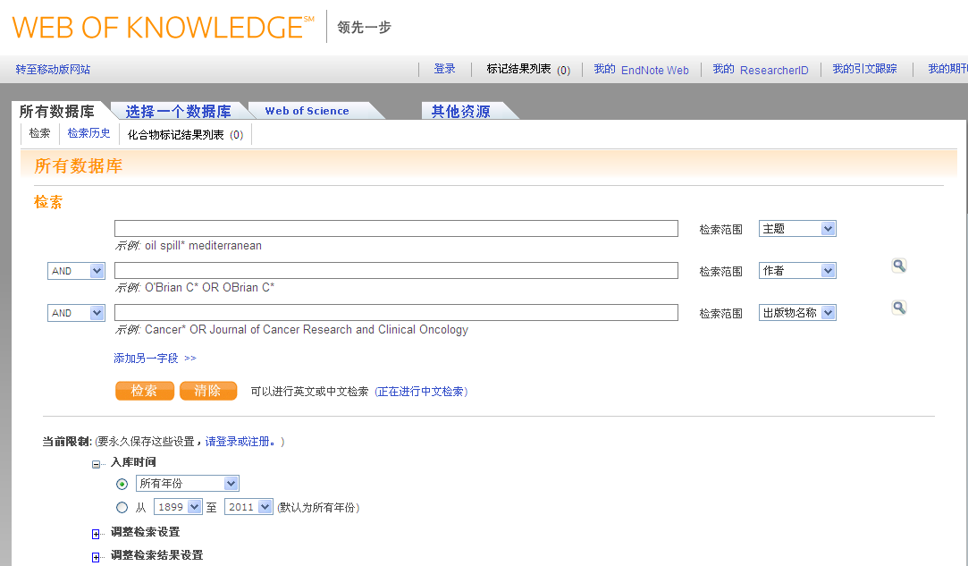
输入检索词
输入检索范围
选择逻辑与、或、非
限定年限

Slide 20
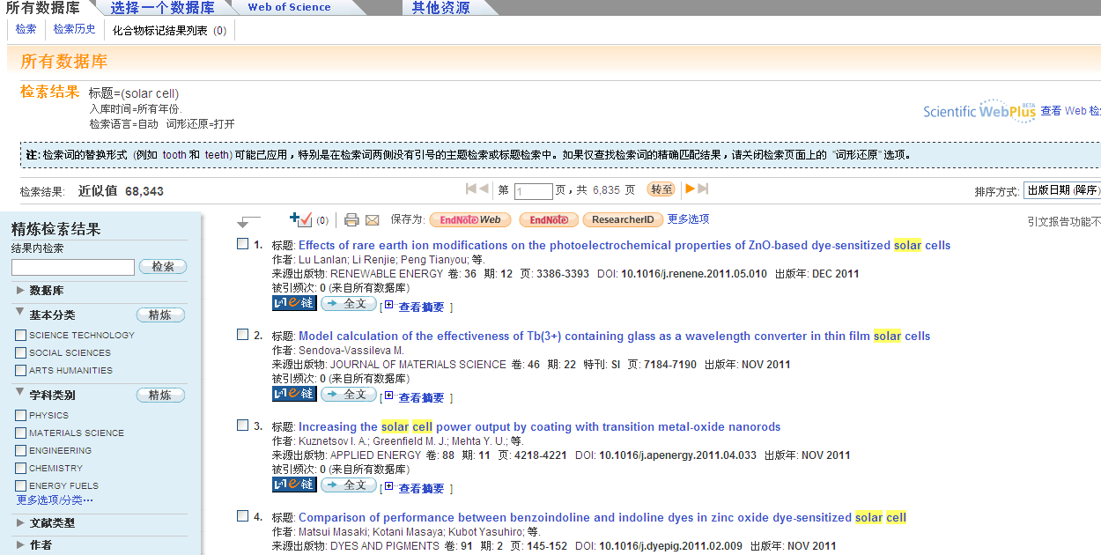
文献题名 作者姓名 文献来源
被引用次数
全文链接

Slide 21
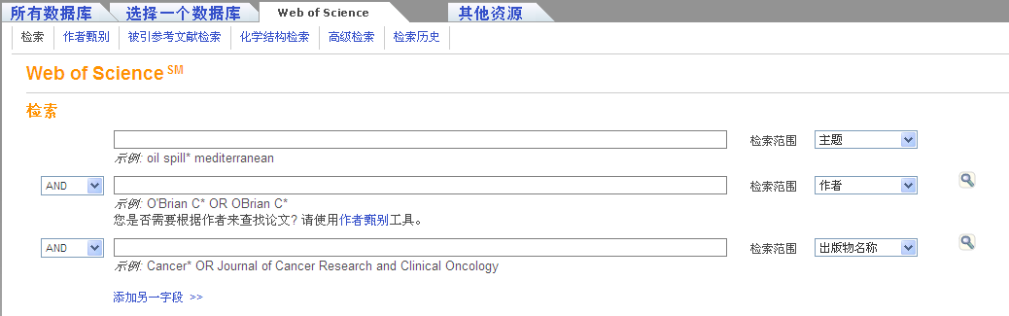


Slide 22
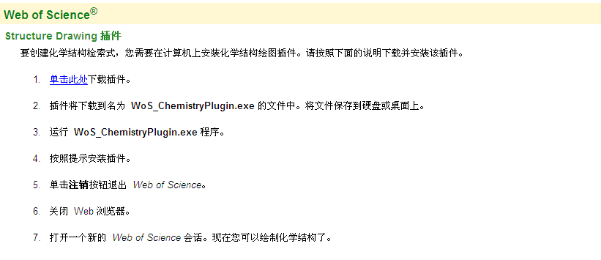

Slide 23
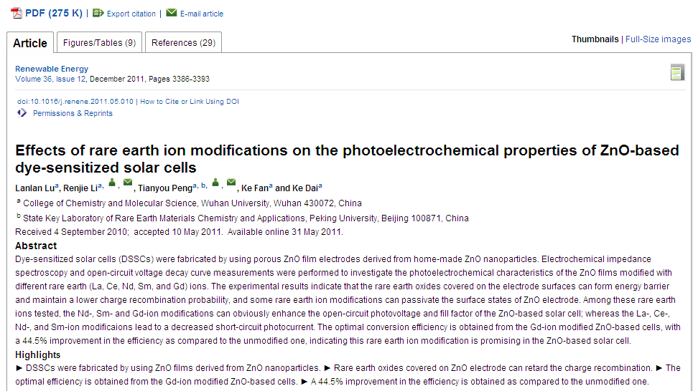
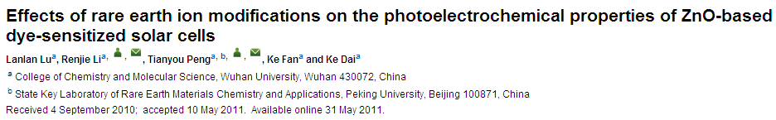
全文下载

Slide 24
荷兰 Elsevier Science公司 是世界著名的五大出版商之一 ，该公司出版的期刊是世界公认高品位学术期刊。她的期刊全文数据库ScienceDirectOnsite(SDOS)，收录了1998年以来该公司出版的1200余种电子期刊，内容涉及：生命科学、农业与生物、化学及化学工业、医学、计算机、地球科学、工程能源与技术、环境科学、材料科学、数学、物理、天文、社会科学等。

Slide 25
Elsevier的1200种全文电子期刊学科分布情：
life Science （437种）
Social Sciences （291种）
Engineering, Energy and Technology （280种）
Clinical Medicine （271种）
Chemistry and Chemical Engineering （220种）
Physics and Astronomy （165种）
Materials Science （135种）
Agricultural and Biological Sciences （133种）
Environmental Science and Technology（127种）
Computer Science （124种）
Earth and Planetary Science （118种）
Mathematics （ 50种）

Slide 26
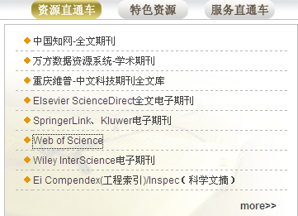
全文浏览
Elsevier的全文为PDF格式，浏览前需下载并安装专用浏览器。
专用浏览器为：Adobe Acrobat Reader

Slide 27
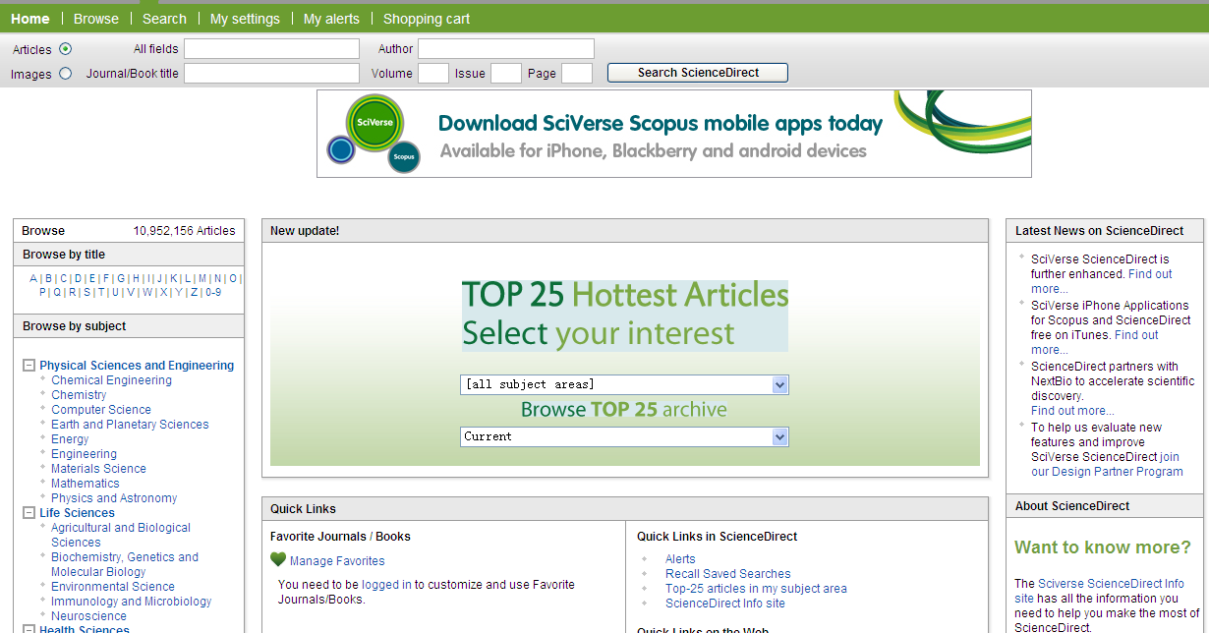
领域 作者 杂志 卷、期和页码 检索键
首字母

Slide 28
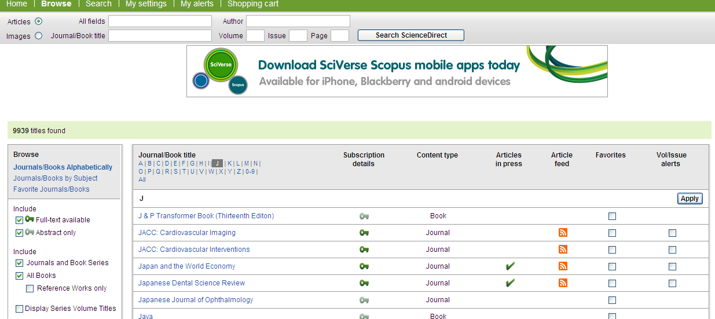

Slide 29
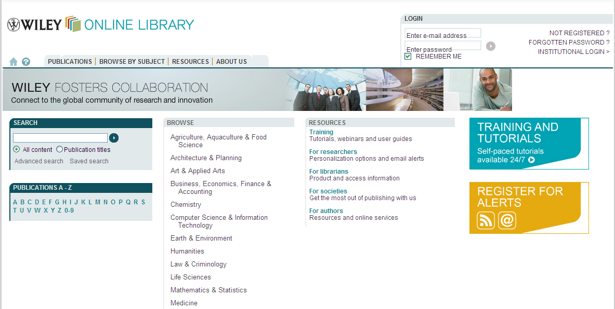
Wiley InterScience 数据库
John Wiley&Sons 公司成立于1807年，是世界范围内科学、技术和医学（STM）类的领先出版商。 John Wiley&Sons 是2007年2月由Blackwell 是当今世界最重要的教科和专业出版商之一，同时也是最大的学术出版机构之一
Wiley InterScience 是Wiley-Blackwell的动态在线服务平台，网址为：http://www.interscience.wiley.com

Slide 30
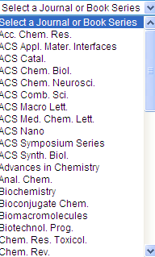

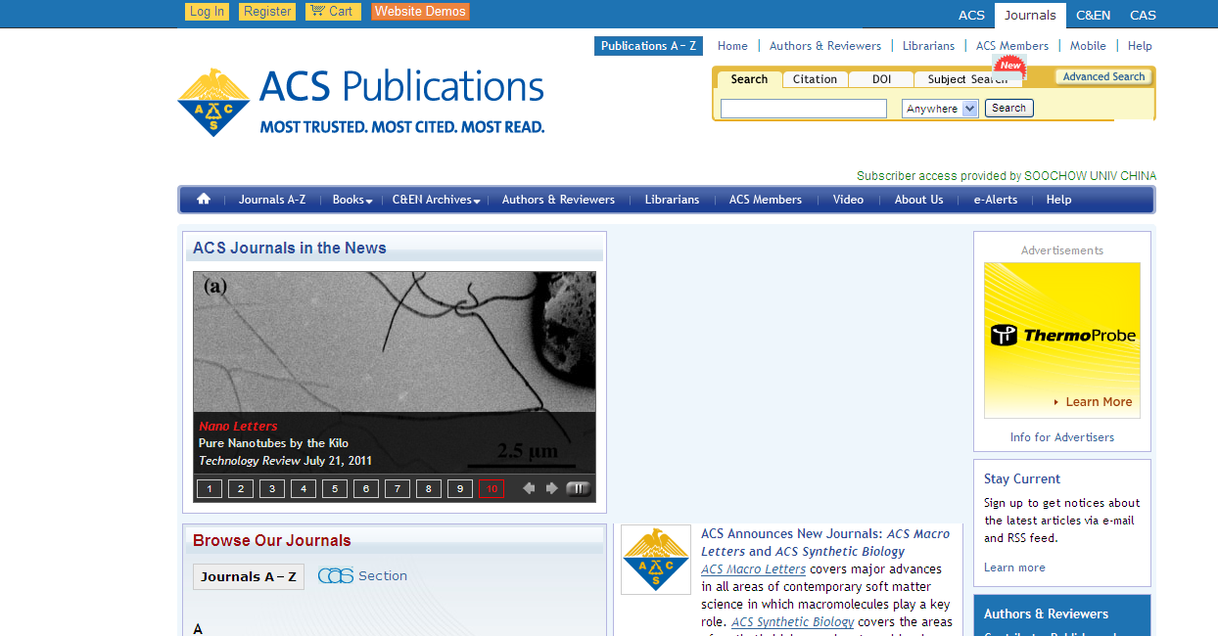


美国化学会（ACS）期刊数据库
美国化学会（The American Chemical Society, ACS）成立于1876年，是世界上最大的化学学会，在国际化学界想有盛誉。美国化学会拥有许多期刊，其中《美国化学会志》（Journal of the American Chemical Society, JACS）历史最为悠久，影响也最大。AS出版的期刊在化学类期刊中最有崇高的地位i，目前已出版的期刊有40多种。ACS的期刊的网址为 http://pubs.acs.org

Slide 31

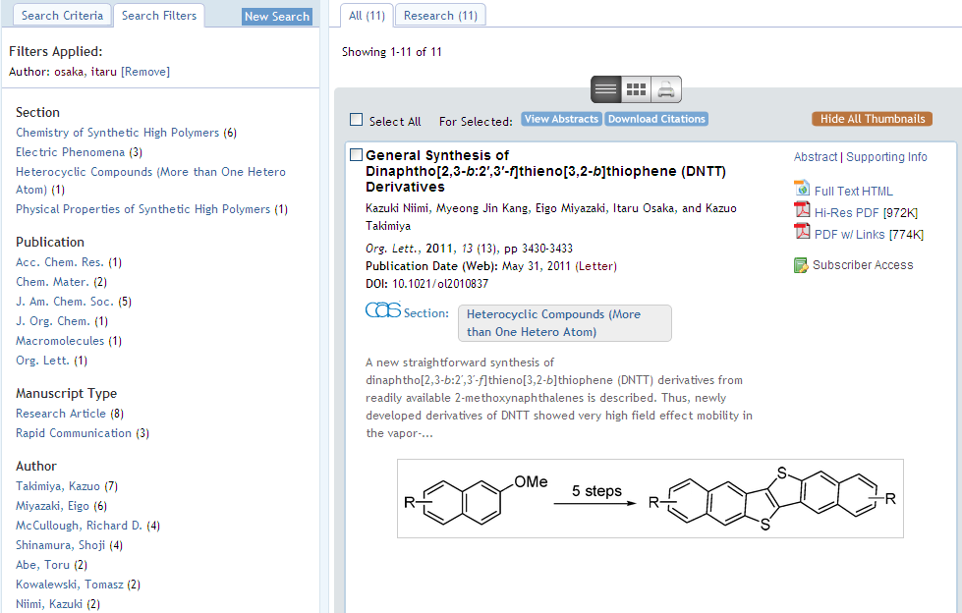

Slide 32
英国皇家化学会（RSC）
英国皇家化学会（Royal Society of Chemistry, RSC）是一个权威的国际学术机构，成立于1841年，是化学信息的主要传播机构和出版商。RSC出版的期刊及数据库一向是化学领域的核心期刊和权威性的数据库，大部分被SCI收录，也是被引用次数最多的化学期刊。RSC期刊的网址为 http://rsc.org
施普林格（Springer-Verlag）
德国施普林格Springer-Verlag是世界上著名的科技出版集团之一。自2002年7月开始，Springer公司在中国开通了 Springerlink服务，提供其学术期刊及电子图书的在线检索。 Springerlink的所有资源划分为12个学科：建筑学，设计和艺术，行为科学，生物医学和生命科学，商业和经济，化学和材料科学，地球和环境科学，工程学，人文社科和法律，数学和统计学，医学，物理和天文学。网址 http://www.springerlink.com

Slide 33
万方数据库 收集了自1998年至今我国出版的6000余种期刊发表的论文，可提供PDF格式的全文下载。 http://www.wanfangdata.com.cn
中国科技文献图书中心 提供1985年至今的500于万篇文献http://nstl.gov.cn

